Slide 1
古诗词诵读
3
春夜喜雨

Slide 3
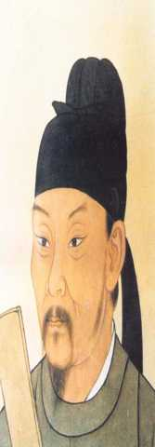
作者简介
杜甫,字子美，唐代诗人，号“少陵野老”，祖籍襄阳，生于河南巩县，世称杜少陵、杜工部。他的诗忧国忧民，反映现实，是我国文学史上伟大的现实主义诗人，与李白并称“大李杜”。其作品显示了唐由盛转衰的历史过程，因此被称为“诗史”。杜甫亦被称为“诗圣”。

Slide 4
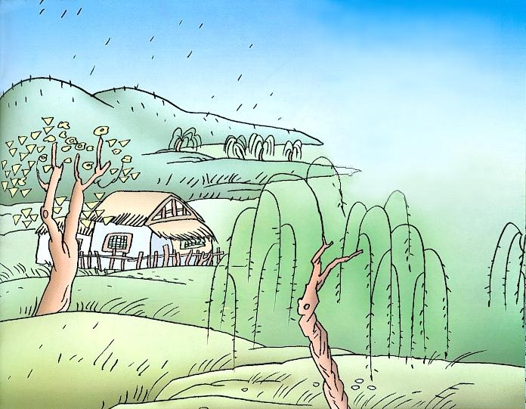
古诗概述
《春夜喜雨》是唐诗中的名篇之一，是杜甫在成都草堂居住时所作。诗中以极大的喜悦之情，赞美了来得及时、滋润万物的春雨。其中对春雨的描写，体物精微，绘声绘形，是一首传神入化、别具风韵的咏雨诗，为千古传诵的佳作。

Slide 5
熟读全诗，《春夜喜雨》这四个字中哪一个字是这首诗的关键？
“喜”字是作者通贯全诗的一种内心感情。

Slide 6
写作背景
安史之乱前夕，杜甫离开长安，回陕西蒲城探亲，却不料爆发安史之乱，他一家人就过着流亡生活，如今，终于在成都定居。这首诗反映饱经战患流离之苦的杜甫获得安稳后的喜悦心情和渴望安宁的情怀。

Slide 7
诵读诗文
好雨知时节，当春乃发生。
随风潜入夜，润物细无声。
野径云俱黑，江船火独明。
晓看红湿处，花重锦官城。

Slide 8
诗文赏析
好雨知时节，当春乃发生。
①乃：于是，就。
②发生：使植物萌发、生长。

Slide 9
思考
哪个字是诗人对眼前这场春雨的总体评价？

Slide 10
“好”。一个“好”字既是作者对春雨的赞誉，也流露出作者欣喜的心情。
一个“知”字说明运用了拟人的修辞手法。

Slide 11
诗文赏析
随风潜入夜，润物细无声。
①潜：悄悄地，无声无息地。
②润：滋润。

Slide 12
诗人用“潜”字写春雨静静飘洒的情景；用“细”字写出春雨轻柔润物的情景。这两句诗形象地写出春雨随着和风在夜间悄然而来，无声地滋润万物的景象。

Slide 13
野径云俱黑，江船火独明。
①野径：田野间的小路。
②俱：都。
③火：这里指渔火。

Slide 14
从视觉的角度写春雨中的夜色。描绘出了一幅色彩鲜明、形象生动的春江夜雨图。

Slide 15
晓看红湿处，花重锦官城。
①晓：早晨。
②红湿：指花朵上带着雨露。
③锦官城：成都的别称。

Slide 16
诗人借助想象描绘雨后的春色，创造出一个清新绚丽美妙的新世界，表达了诗人对这场好雨由衷的赞美，诗人心中则更是喜不胜喜。

Slide 17
主题思想
这是一首描绘并赞美春雨的诗，“喜”字统摄全篇，表现作者因雨下得及时而喜悦的心情，赞美了春雨给大地带来了蓬勃生机，给人们带来了丰收的希望。

Slide 18
古诗结构
知时节
当春发生
知
潜入夜
听
润物无声
春夜喜雨
春雨夜来无声
云俱黑
火独明
看
红湿处
花重
想

Slide 19
布置作业
1.背诵并默写这首诗。
2.搜集积累有关描写春雨的诗句，并与同学交流。

Slide 20
谢 谢 观 看！

